Slide 1
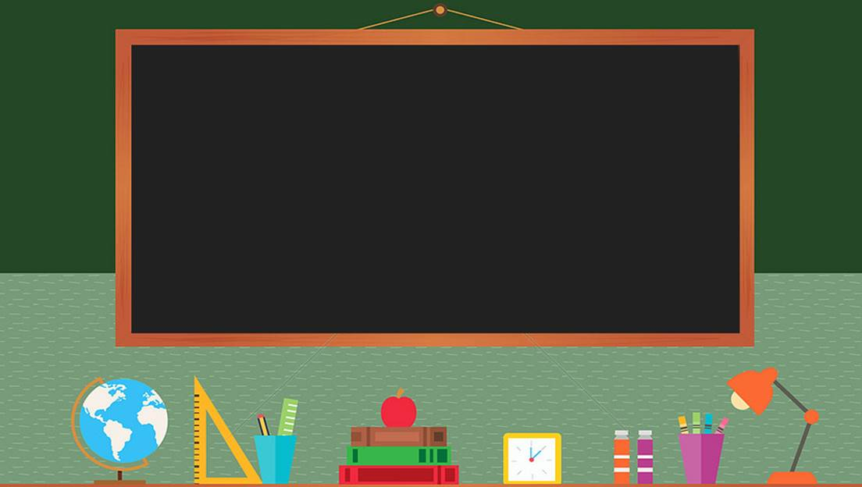

TRƯỜNG THCS LONG BIÊN
BÀI GIẢNG ĐIỆN TỬ MÔN GDCD7
PHÒNG CHỐNG BẠO LỰC HỌC ĐƯỜNG
Tiết 20
GV: Phạm Thị Thanh Thủy
Tổ Xã hội

Slide 2

BÀI 6: TIẾT 2
QUẢN LÝ TIỀN

Slide 3
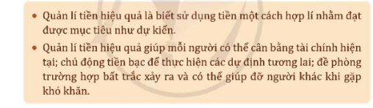
1, Ý nghĩa của việc quản lí tiền

Slide 4

2,Một số nguyên tắc quản lí tiền hiệu quả
Notes:
4

Slide 5
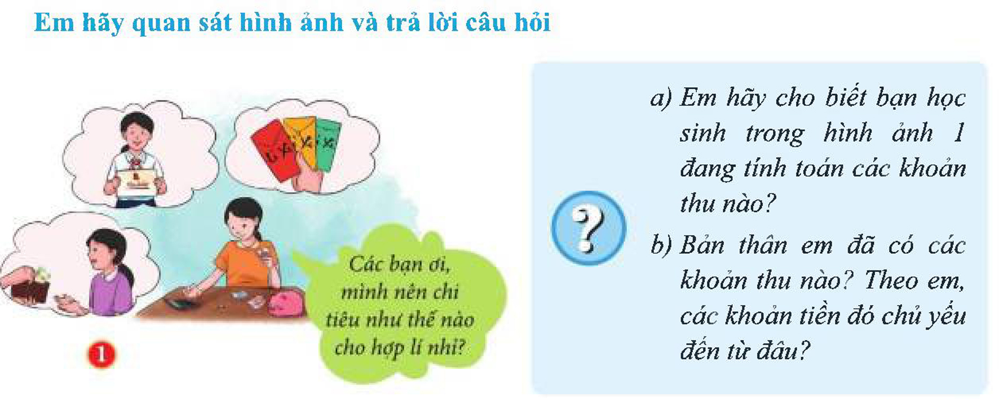
a) Bạn học sinh đang tính toán để chi tiêu các khoản:
Tiền lì xì, tiền thưởng/tiền học bổng từ việc đạt danh hiệu Học sinh Giỏi, tiền tiêu vặt từ bố mẹ cho
b) Các khoản thu chủ yếu đến từ việc học tập, từ bố mẹ cho, từ việc bán những thứ đồ do bản thân tự làm

Slide 6
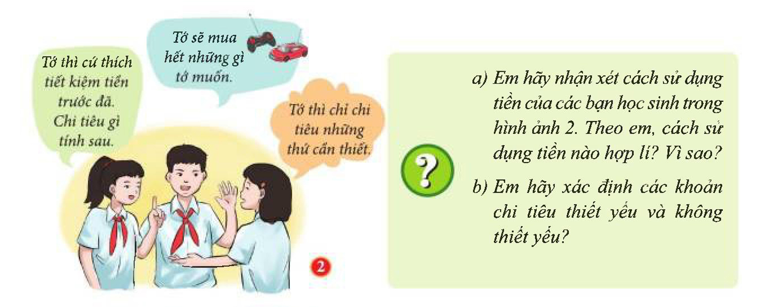
Sử dụng tiền bằng cách chỉ tiêu vào những thứ thiết yếu và ưu tiên việc tiết kiệm tiền trước là những cách sử dụng tiền hợp lí. Còn việc có bao nhiêu liền chi tiêu hết vào những thứ mình thích là cách sử dụng không hợp lí. Bởi vì nếu không dành ra một khoản tiết kiệm, mà cứ tiêu hết vào mọi thứ, thì đến khi có việc đột xuất cần dùng đến tiền sẽ không đủ khả năng chi trả

Slide 7
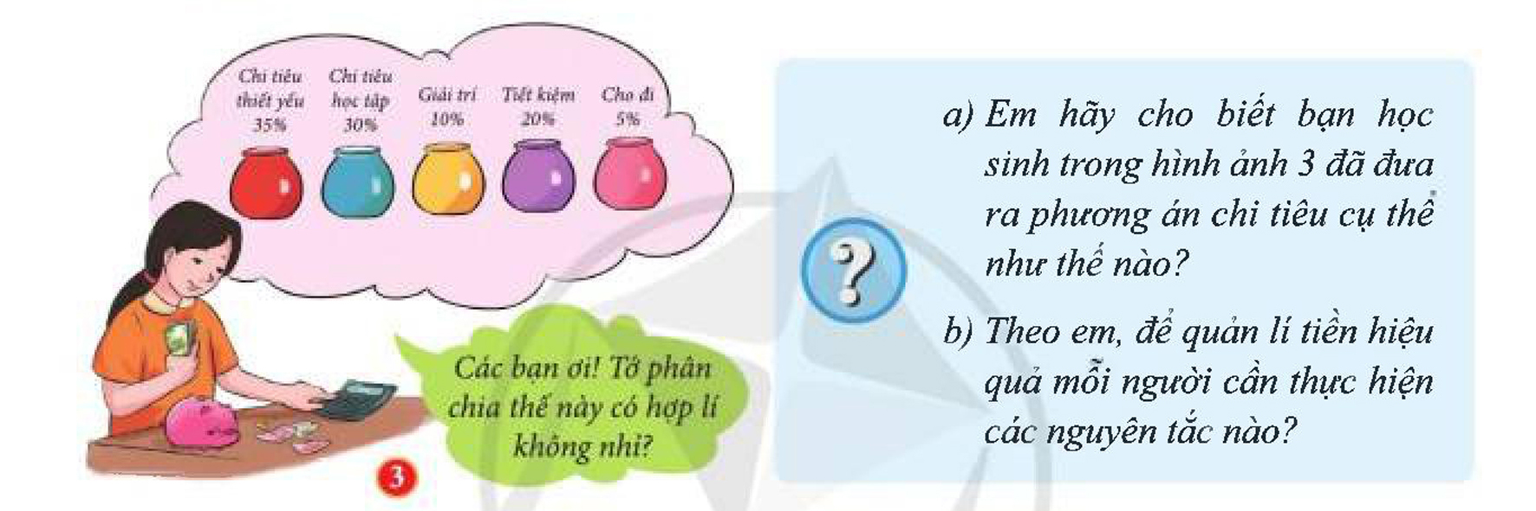

Slide 8


Nguyên tắc 1: Sử dụng tiền hợp lý, hiệu quả
1
Chi tiêu có kế hoạch: chỉ mua những thứ thực sự cần và phù hợp với khả năng chi trả
2
Chỉ vay tiền khi thực sự cần và phải trả đúng hẹn

Slide 9
Khoản chi tiêu không
thiết yếu
Khoản chi tiêu thiết yếu
1
2
Đồ ăn, đồ uống
Dụng cụ học tập
Quyên góp, ủng hộ quỹ
Tặng quà người thân, bạn bè
Khoản chơi game, đồ chơi
Liên tục mua quần áo, giày dép
Notes:
9

Slide 10
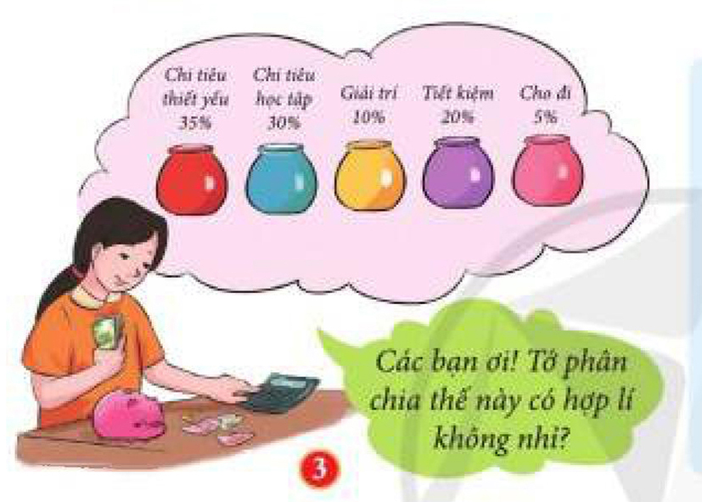




Bạn đã chia tiền vào các mục đích sử dụng cụ thể:
35%
30%
20
Chi tiêu cho những thứ thiết yếu
10%
Chi tiêu cho mục đích học tập
5%
Tiết
kiệm
Chi tiêu vào mục đích giải trí
Góp quỹ, ủng hộ người khác
Notes:
10

Slide 11
2, Một số nguyên tắc quản lí tiền hiệu quả
Xác định rõ mục tiêu quản lý tiền trên cơ sở các khoản thu thực tế của bản thân.
1
Tiết kiệm trước khi chi tiêu, tiết kiệm phải thường xuyên, đều đặn
2
Chỉ chi tiêu các khoản cần thiết, tránh lãng phí
3
Notes:
11

Slide 12
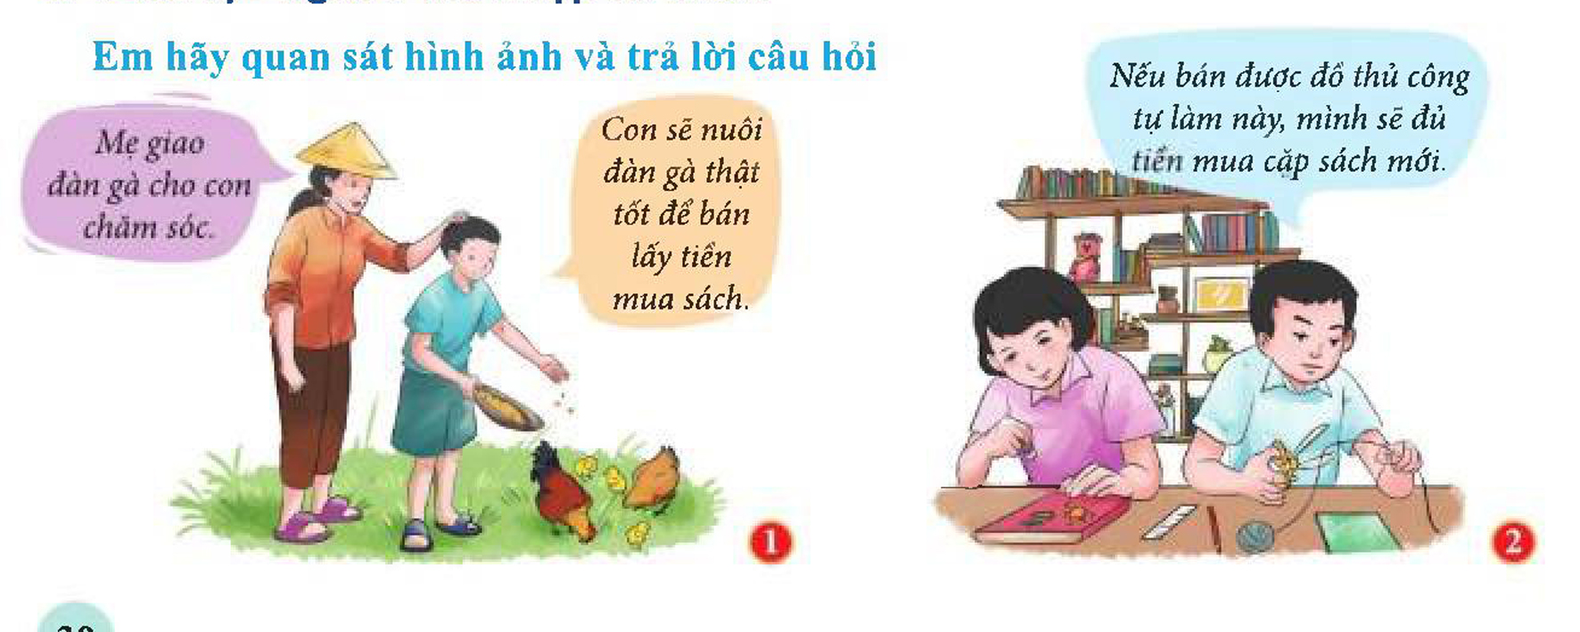
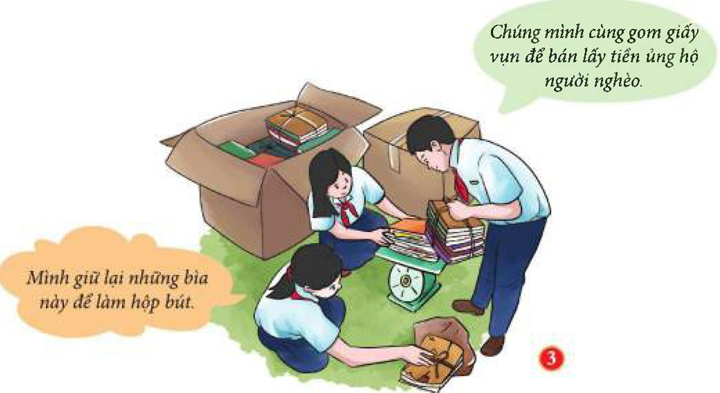
3, CÁCH TẠO CÁC NGUỒN THU NHẬP CÁ NHÂN
a) Các bạn học sinh trong hình trên đã tạo thêm thu nhập bằng cách nào?
b) Em còn biết những cách nào khác để tạo thêm thu nhập cho bản thân phù hợp với lứa tuổi?

Slide 13
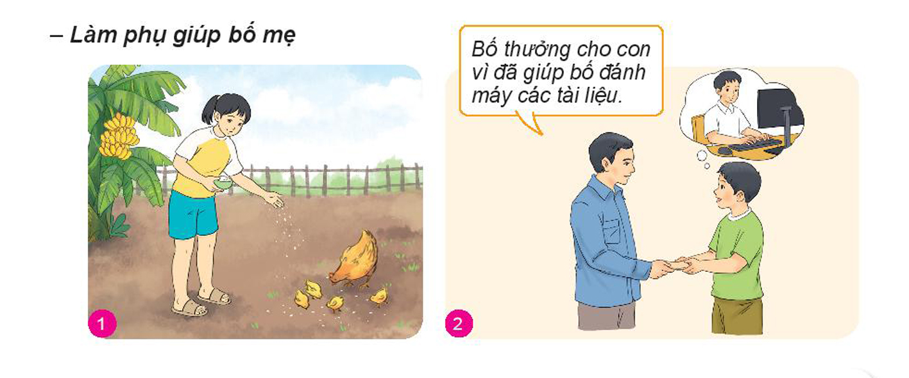
3, CÁCH TẠO CÁC NGUỒN THU NHẬP CÁ NHÂN

Slide 14

Cách kiếm tiền của các bạn học sinh trong hình
1
2
3
Bạn học sinh kiếm tiền bằng cách chăm sóc đàn gà để bán kiếm tiền
Hai bạn kiếm tiền bằng cách tự làm đồ thủ công để bán lấy tiền
Các bạn học sinh cùng thu gom giấy vụn để bán lấy tiền

Slide 15
Học cách kiếm tiền phù hợp
Kiếm tiền bằng việc tái chê
70%
90%
Làm đồ thủ công để bán
50%
65%
Làm phụ giúp bố mẹ
83%
75%
Nhờ bố mẹ gửi tiết kiệm lấy lãi
50%
65%

Slide 16


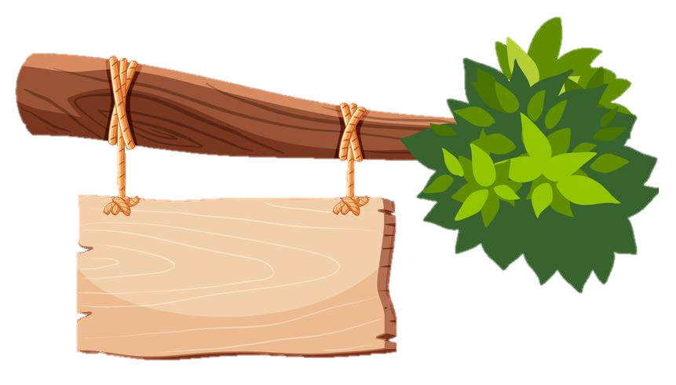





LUYỆN TẬP

Slide 17
Câu 1. Em đồng tình hay không đồng tình với ý kiến nào dưới đây? Vì sao?
Nội dung | Bày tỏ ý kiến
A. Quản lí tiền là việc của người trưởng thành, không phải là của học sinh. | A. Không đồng tình. Bởi vì quản lí tiền hiệu quả là một kĩ năng sống cần thiết mà mỗi người đều cần được rèn luyện từ khi còn nhỏ.
B. Quản lí tiền hiệu quả giúp mỗi người chủ động trong chi tiêu để thực hiện các dự định tương lai của bản thân. | B. Đồng tình. Quản lí tiền hiệu quả sẽ giúp ta phân bổ nguồn tiền vào những khoản chi tiêu cụ thể, hợp lí, từ đó tránh được việc chi tiêu quá mức và qua việc tiết kiệm sẽ giúp ta có đủ tiền để mua những thứ mình thích.
C. Quản lí tiền là việc không cần thiết, tốn thời gian, nên dùng thời gian đó để kiếm tiền thì tốt hơn. | C. Không đồng tình. Quản lí tiền không hề tốn thời gian, ngược lại quản lí tiền hiệu quả không những giúp ta chi tiêu hợp lí, chủ động mà còn giúp ta quản lí thời gian tốt hơn
D. Quản lí tiền hiệu quả giúp mỗi người có thể để phòng những trường hợp rủi ro bất ngờ trong cuộc sống. | D. Đồng tình. Cuộc sống sẽ luôn đầy rẫy những điều bất ngờ, những sự cố đột ngột xảy ra mà không báo trước. Nếu như biết cách quản lí tiền hiệu quả, thì khi rơi vào những trường hợp đó ta sẽ không bị động, có đủ khả năng để chi trả.
E. Học sinh không cần quản lí tiền, vì nhiều cha mẹ học sinh không muốn con mình sớm bị đồng tiền làm ảnh hưởng. | E. Không đồng tình. Quản lí tiền hiệu quả là một kĩ năng sống rất tốt cho học sinh, để giúp cho học sinh có ý chí phấn đấu đạt được những điều mình muốn bằng năng lực bản thân, và biết san sẻ nỗi vất vả với bố mẹ.

Slide 18
Câu 2. Em hãy cho biết việc làm của bạn nào dưới đây thể hiện nguyên tắc quản lí tiền hiệu quả? Vì sao?
Việc làm | Giải thích
A. Bạn K thường tận dụng các đồ vật có thể tái chế để làm đồ dùng học tập. | A. Việc làm của bạn K thể hiện nguyên tắc quản lí tiền hiệu quả. Bởi vì bạn có thể tiết kiệm được khoản tiền dùng để mua đồ dùng học tập, không những thế còn góp phần bảo vệ môi trường vì hạn chế được rác thải.
B. Bố mẹ cho H tiền ăn sáng nhưng H không ăn để tiết kiệm tiền. | B. Đây không phải hành động quản lí tiền hiệu quả. Bởi vì việc nhịn ăn sáng vô cùng có hại đối với cơ thể con người, nhịn ăn sáng trong thời gian dài gây ra rất nhiều vấn đề về hệ tiêu hóa và bệnh tật. Khi đó, số tiền mà bạn H tiết kiệm từ việc nhịn ăn sáng sẽ không thể bù lại được số tiền dùng để chữa bệnh về sau.
C. Bạn M sử dụng điện, nước tiết kiệm, hiệu quả. | C. Việc làm của bạn M thể hiện nguyên tắc quản lí tiền hiệu quả. Bởi vì điện, nước dùng càng nhiều thì càng tốn nhiều tiền, vì vậy tiết kiệm điện, nước cũng chính là tiết kiệm tiền.
D. Bạn X cứ có tiền là tiêu hết. | D. Bạn X không biết cách quản lí tiền hiệu quả. Bởi nếu có bao nhiêu tiêu hết bấy nhiêu, thì đến lúc có những sự cố bất ngờ xảy ra, bạn X sẽ không có tiền để chi trả.
E. Khi nhận được tiền thưởng của nhà trường, bạn D dành một khoản để tiết kiệm. | E. Việc làm của bạn D thể hiện nguyên tắc quản lí tiền hiệu quả. Bởi vì dành một khoản để tiết kiệm thay vì tiêu hết chính là một biểu hiện của việc quản lí tiền hiệu quả.

Slide 19
4. Xử lí tình huống:
Đầu năm mới, H nhận được một khoản tiền mừng tuổi và dự định dùng số tiền đó để mua một chiếc máy tính cầm tay. Nhưng khi thấy cửa hàng gần nhà bán một đồ chơi hấp dẫn, H đã dùng hết số tiền này để mua mà quên mất dự định của minh.
a) Em có nhận xét gì về việc làm của H?
b) Nếu em là bạn của H, em sẽ khuyên H như thế nào?
Việc làm của H đã thể hiện bạn là người không biết cách quản lí tiền bạc và chi tiêu hiệu quả.
Em sẽ khuyên H rằng hãy cố gắng tập quản lí chi tiêu, không nên chi tiêu theo cảm tính thích gì mua đó, tập cách cân nhắc kĩ lưỡng trước khi mua một thứ gì đó xem đó có phải là thứ thực sự cần thiết
Tình huống

Slide 20
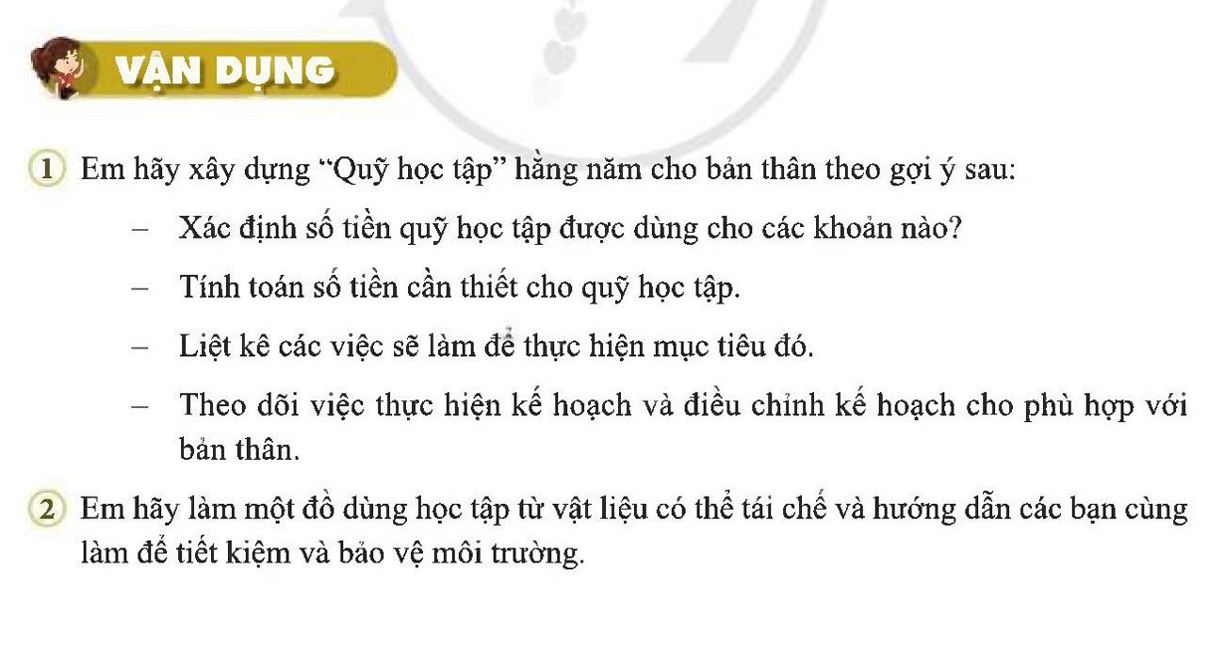

Slide 21
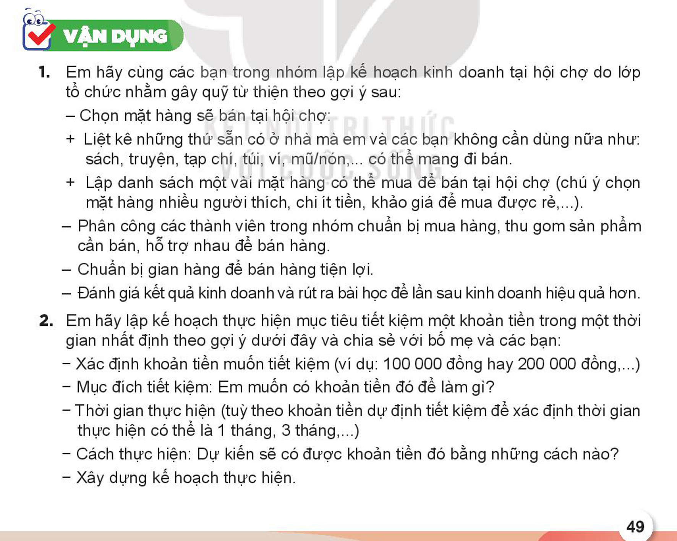

Slide 22
HƯỚNG DẪN VỀ NHÀ
- Bài cũ: Học và hoàn thiện các bài tập
- Bài mới: Chuẩn bị bài 7: “Ứng phó với tâm lí căng thẳng”
Tình huống gây căng thẳng và biểu hiện của cơ thể khi bị căng thẳng
Nguyên nhân và ảnh hưởng của căng thẳng
Cách ứng phó với căng thẳng.

